Slide 1
ERASMUS
Entretien d’une chaussée sous trafic T2 - Rives endommagées
Importance du niveau retenu pour le projet dans les solutions

Slide 2
Cas de la RD 932
PR 36+600 - PR 38+480
Département du Nord

Slide 3
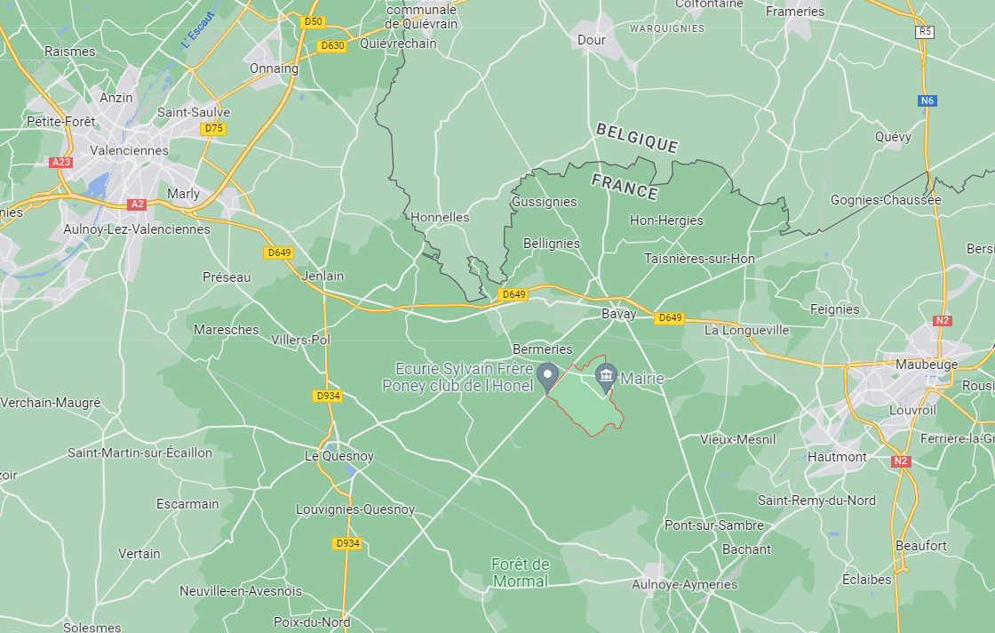
Localisation de l’étude
Vers St Quentin

Slide 4
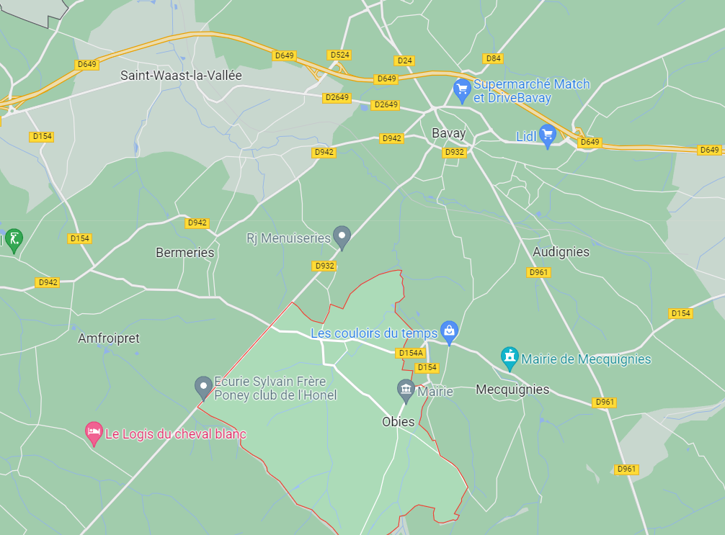
Situation de l’étude

Slide 5
RD932
Photographies de la section étudiée entre les PR 36+700 et 38+500

Slide 6
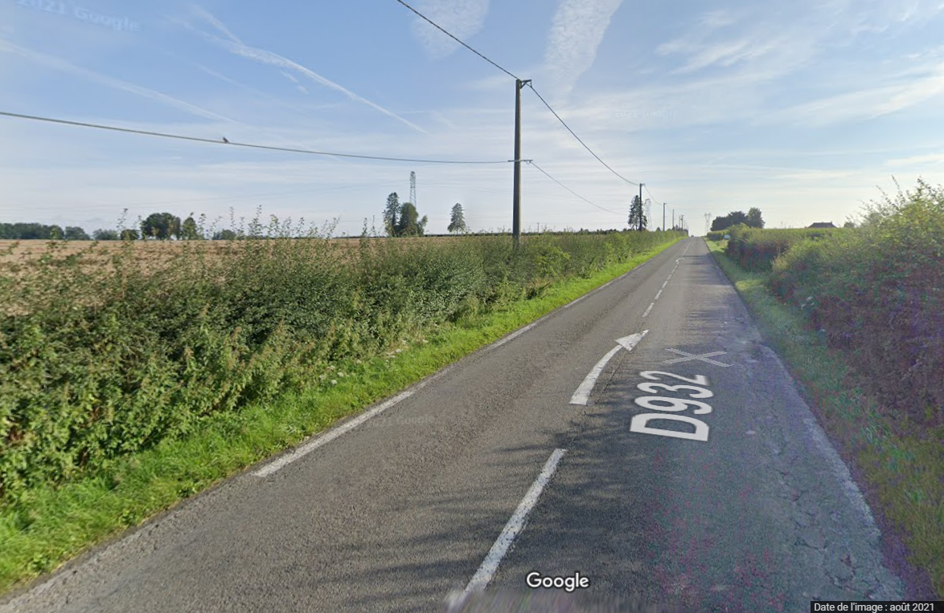
RD932

Slide 7
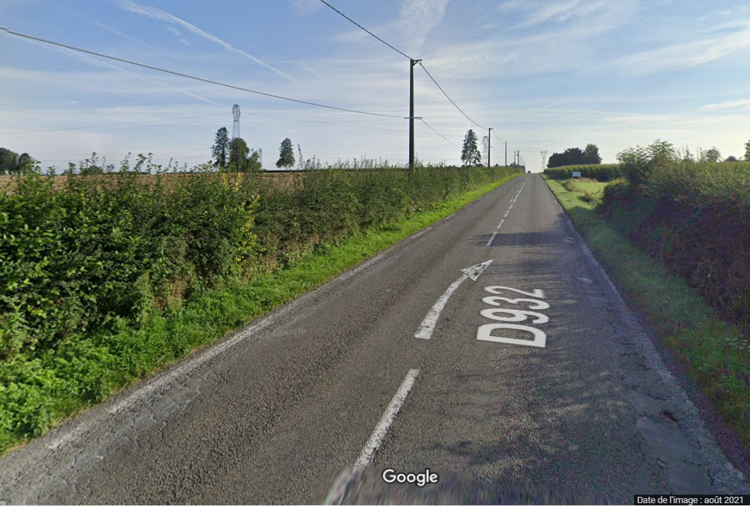

Slide 8
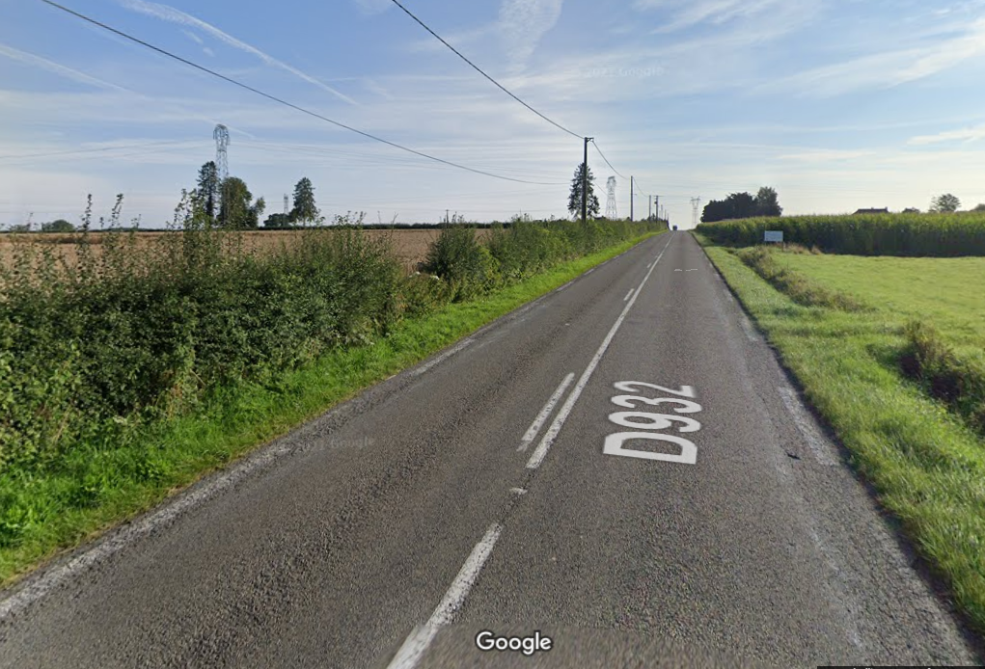

Slide 9
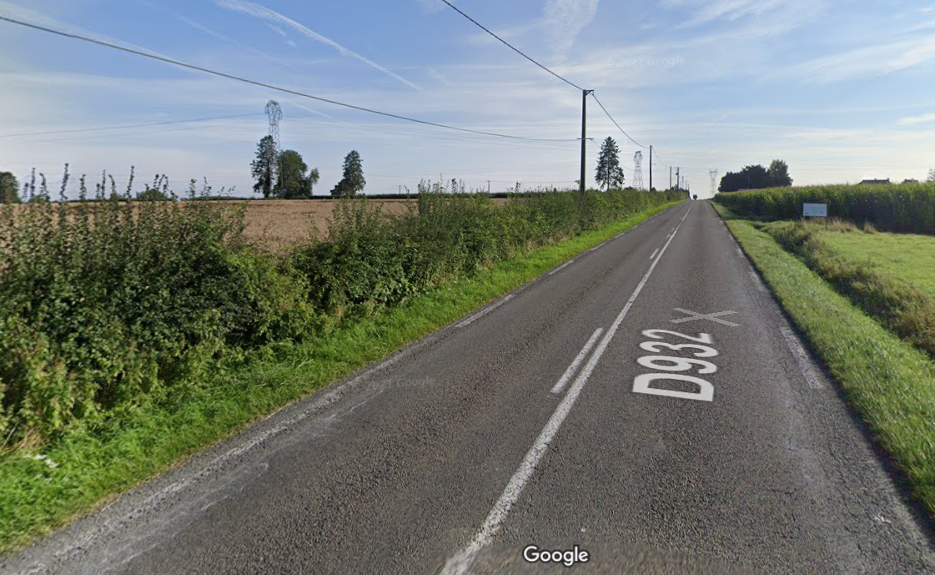

Slide 10
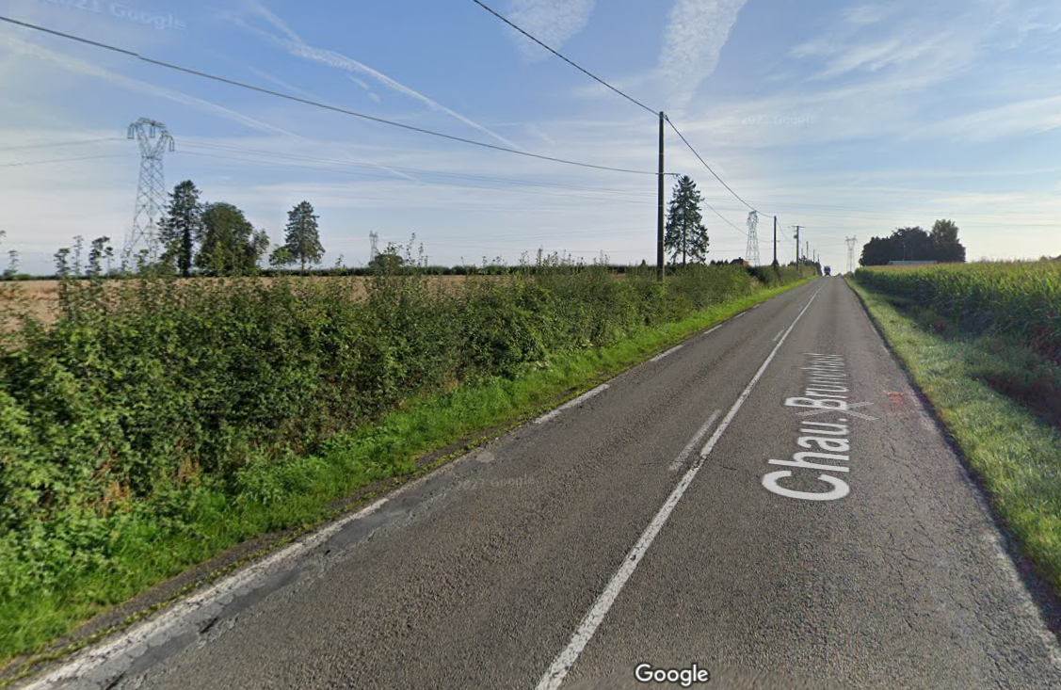

Slide 11
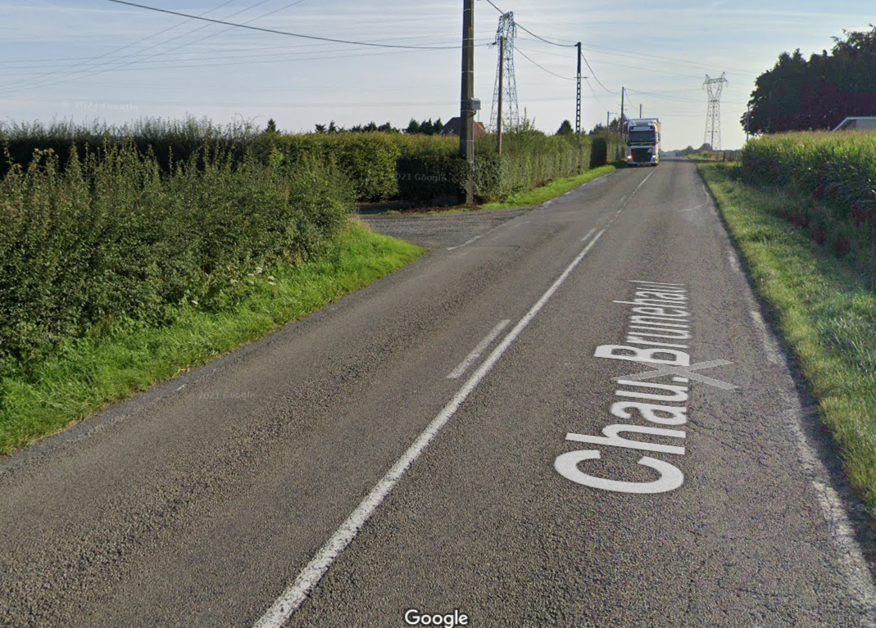

Slide 12
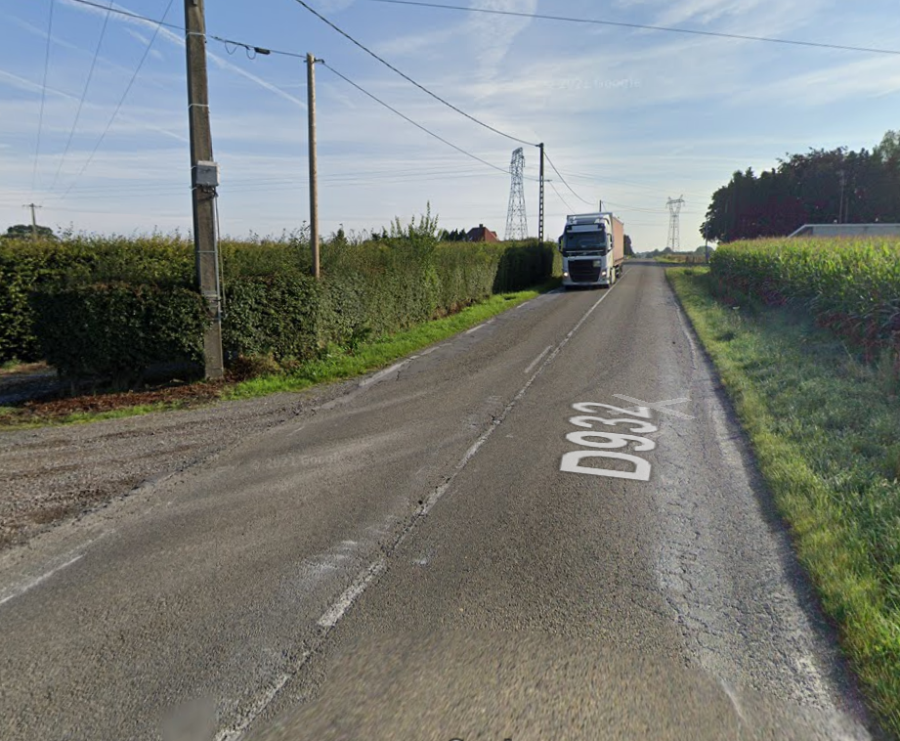

Slide 13
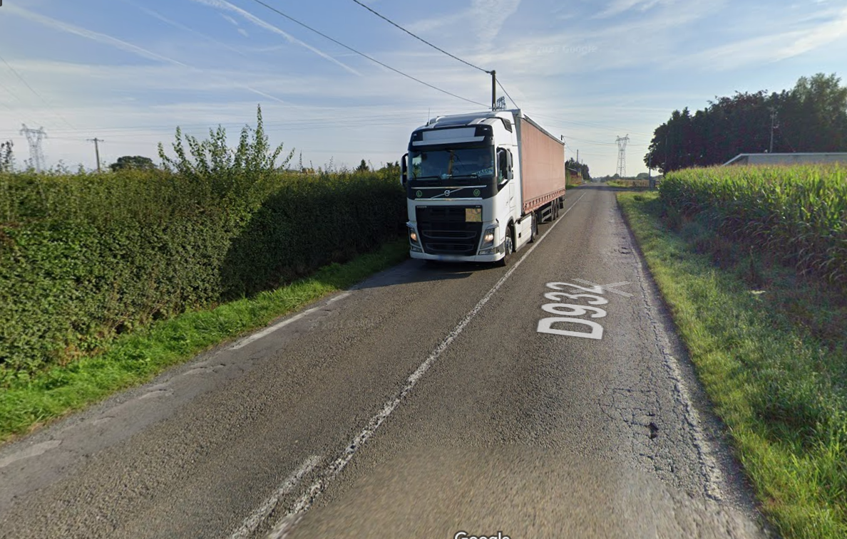

Slide 14
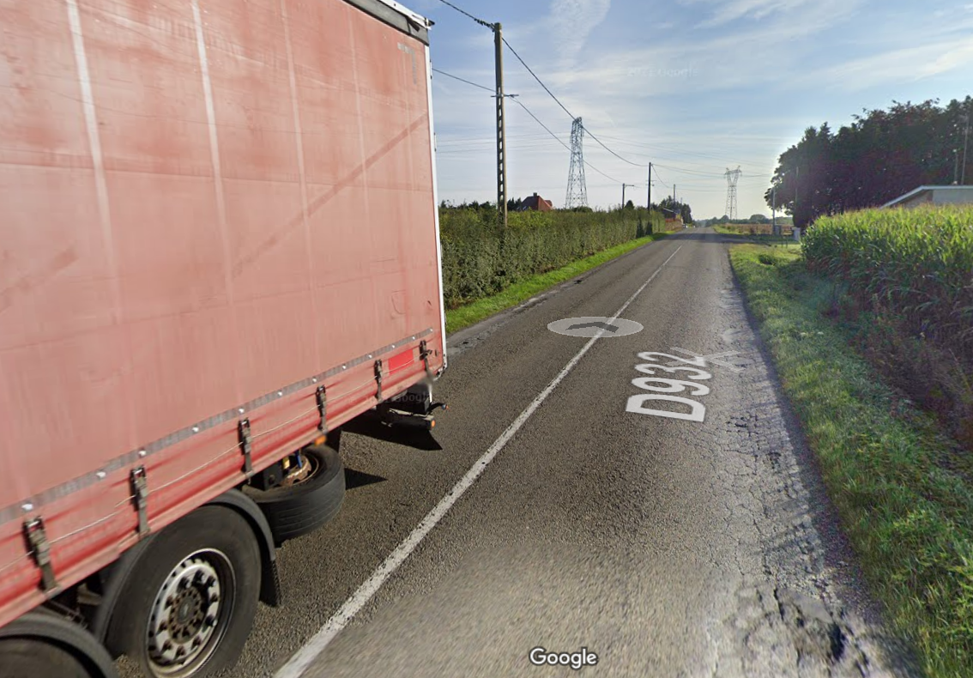
RD 932

Slide 15
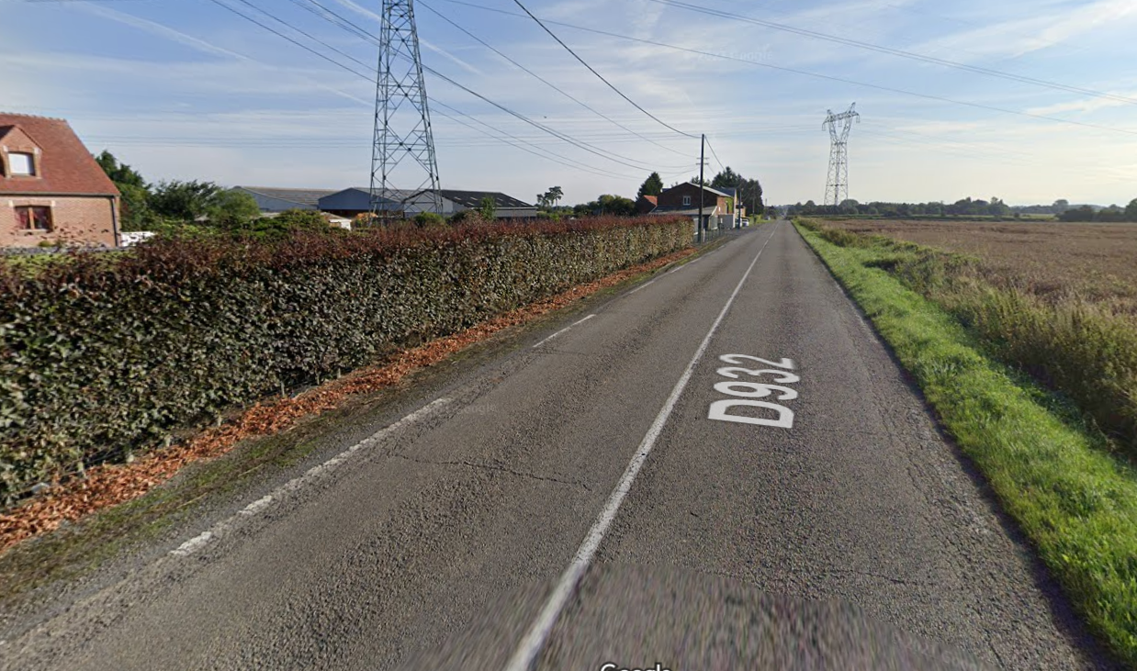

Slide 16
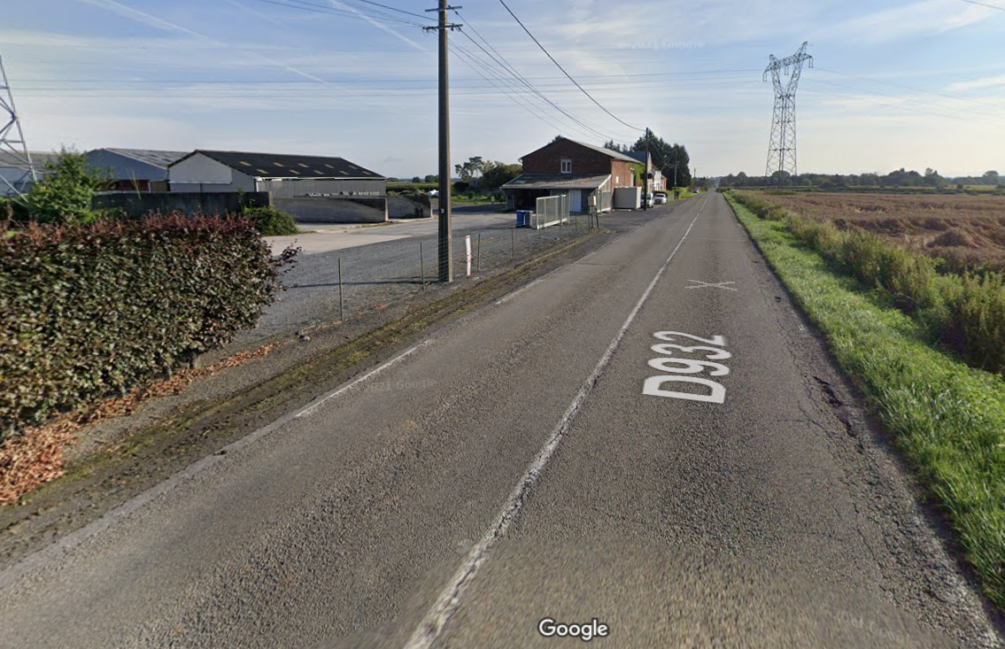

Slide 17
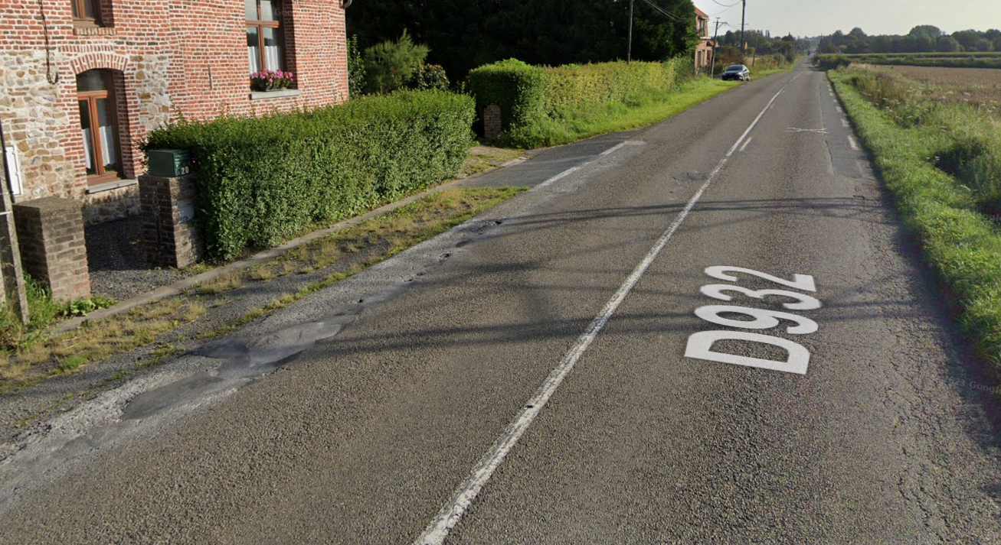

Slide 18
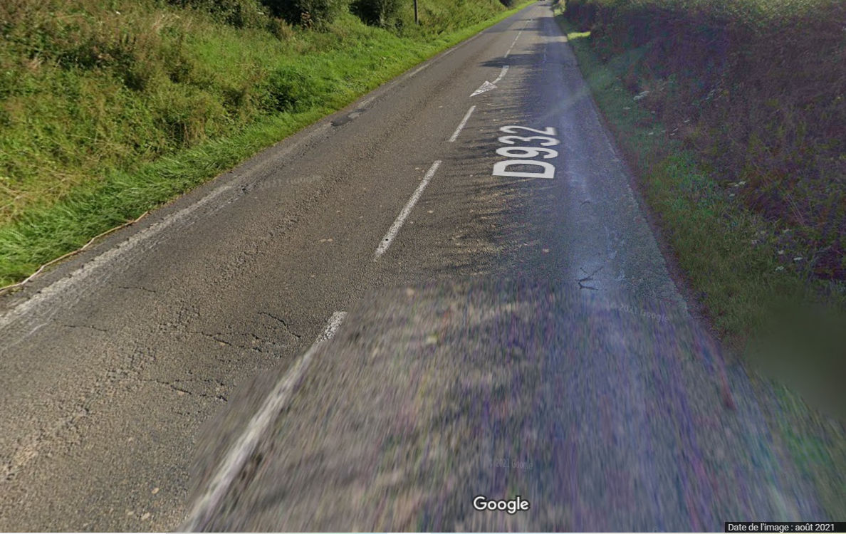

Slide 19
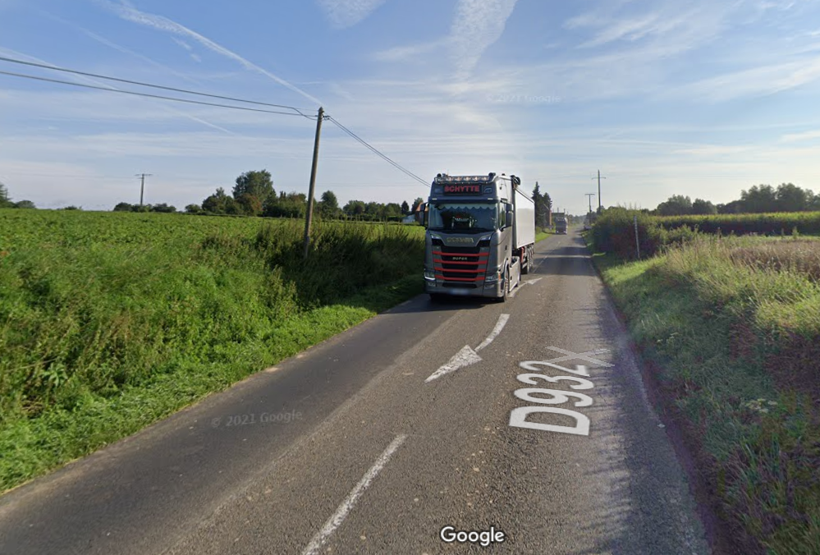

Slide 20
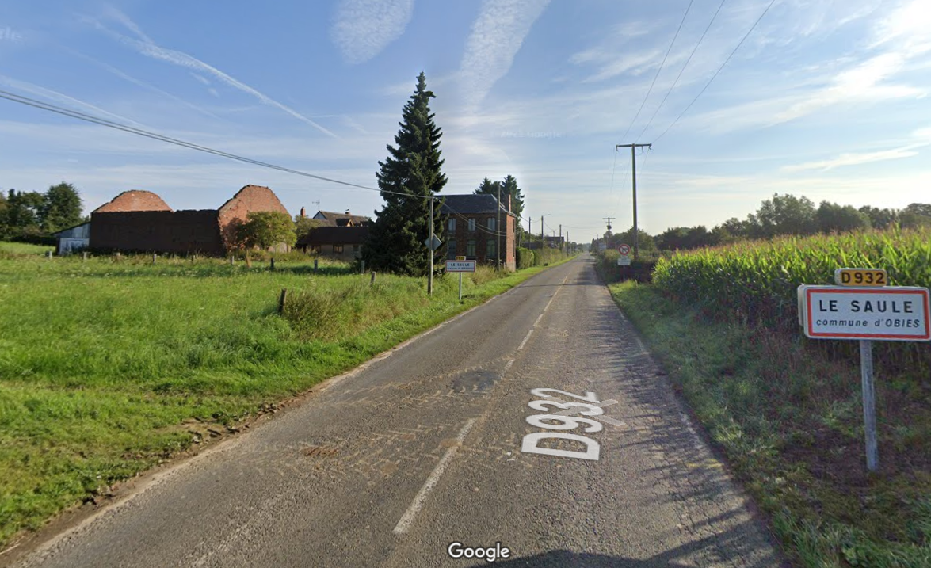

Slide 21
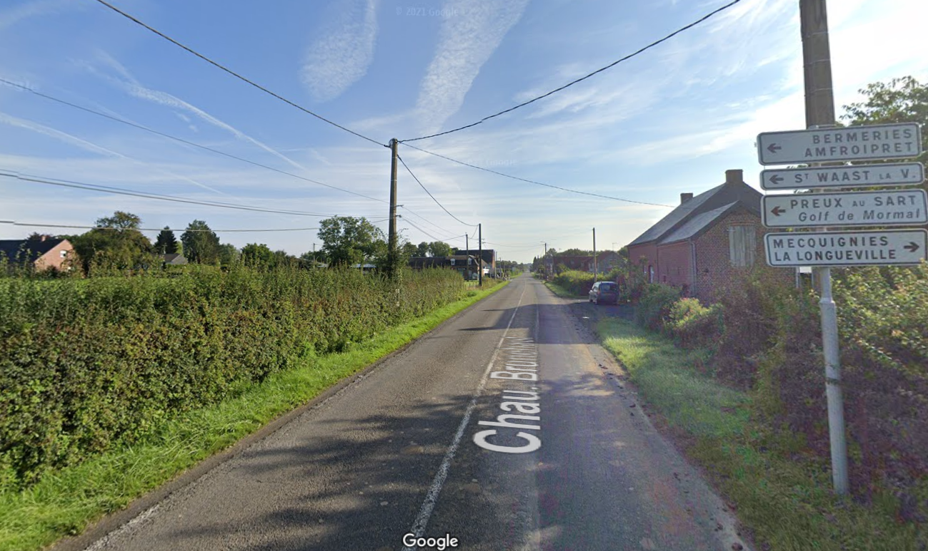

Slide 22
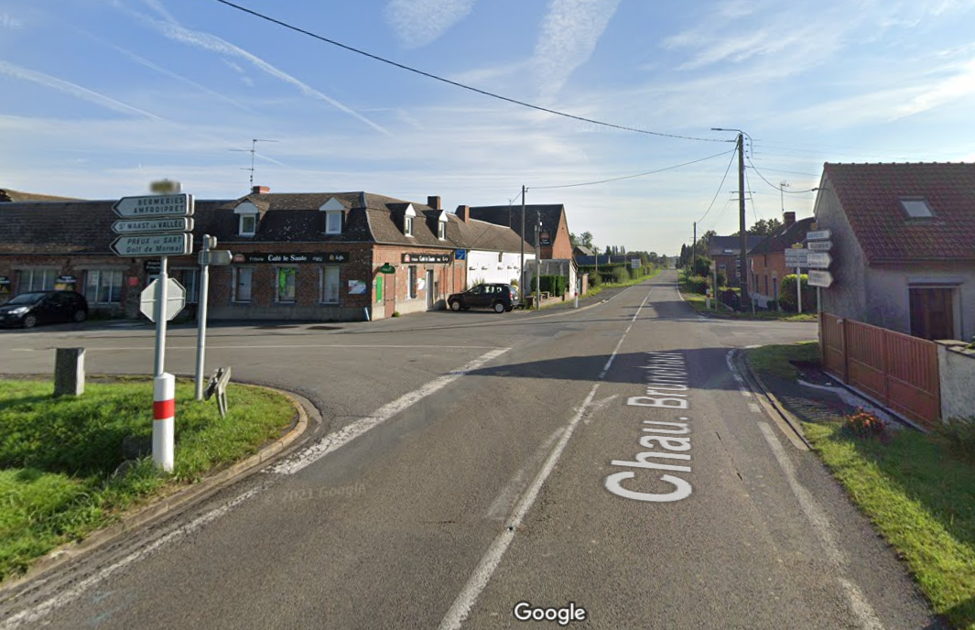
RD932 carrefour RD 154

Slide 23
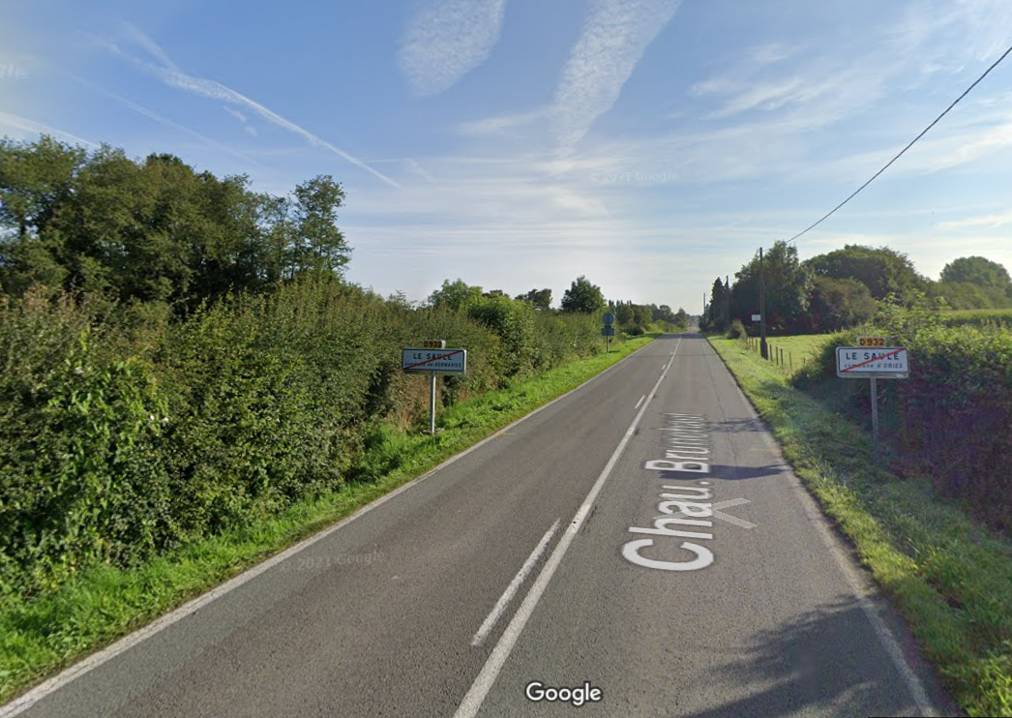

Slide 24
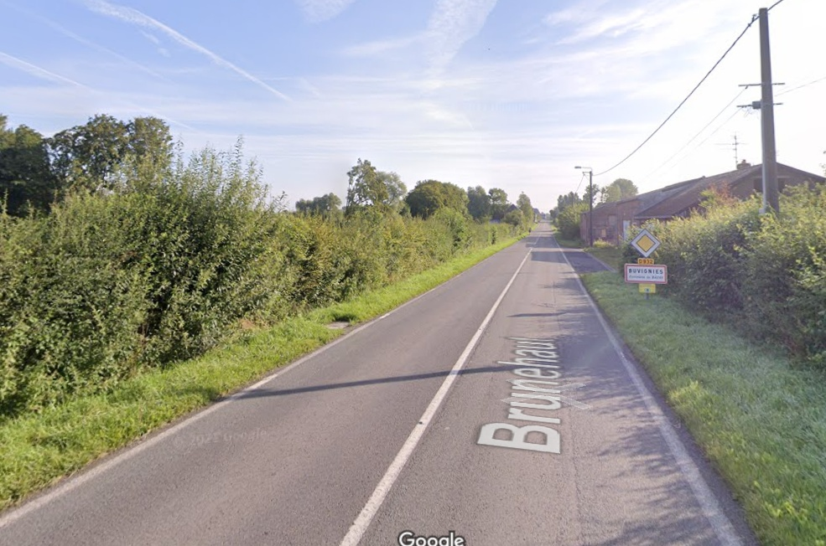

Slide 25
La RD 122
RD située dans l’arrondissement d’Avesnes
Chaussée à 2 voies
Largeur actuelle : 6,20m
Longueur de la section étudiée 1700m
la chaussée a été renforcée en grave hydraulique dans les années 80

Slide 26
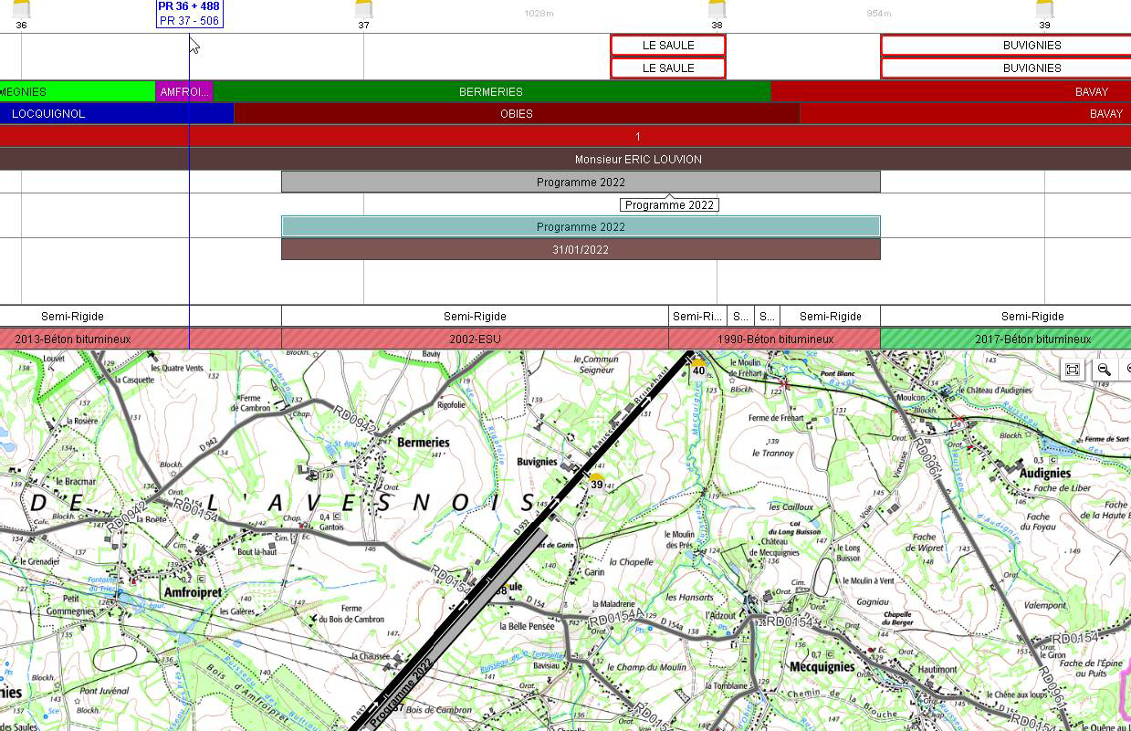
RD 932 programmation

Slide 27
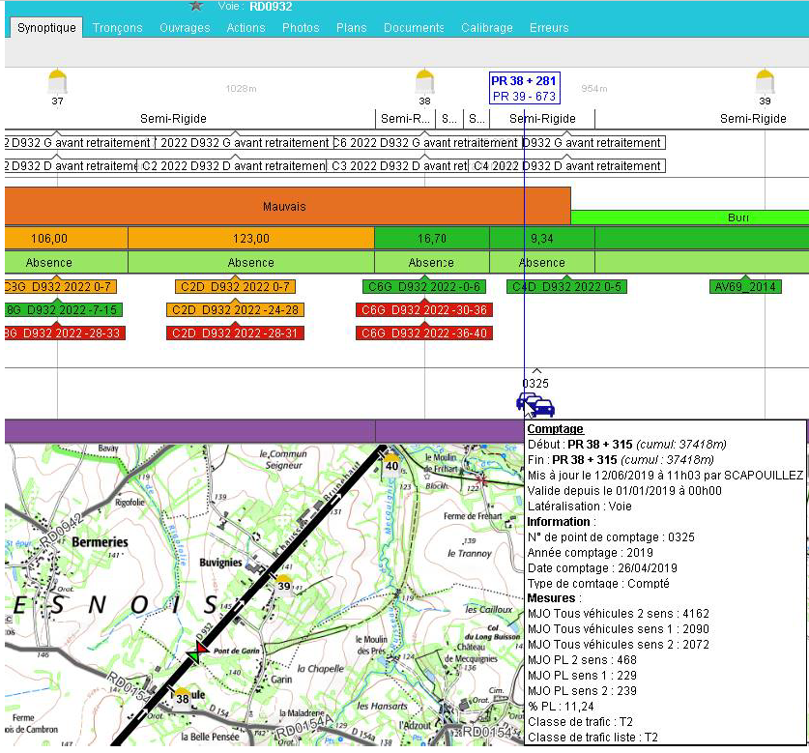
RD 932 Trafic
Trafic MJA : 4162 V/j
Trafic Pl 468 Pl/j 2 sens
Trafic PL 239 Pl/sens
Classe de trafic T2

Slide 28
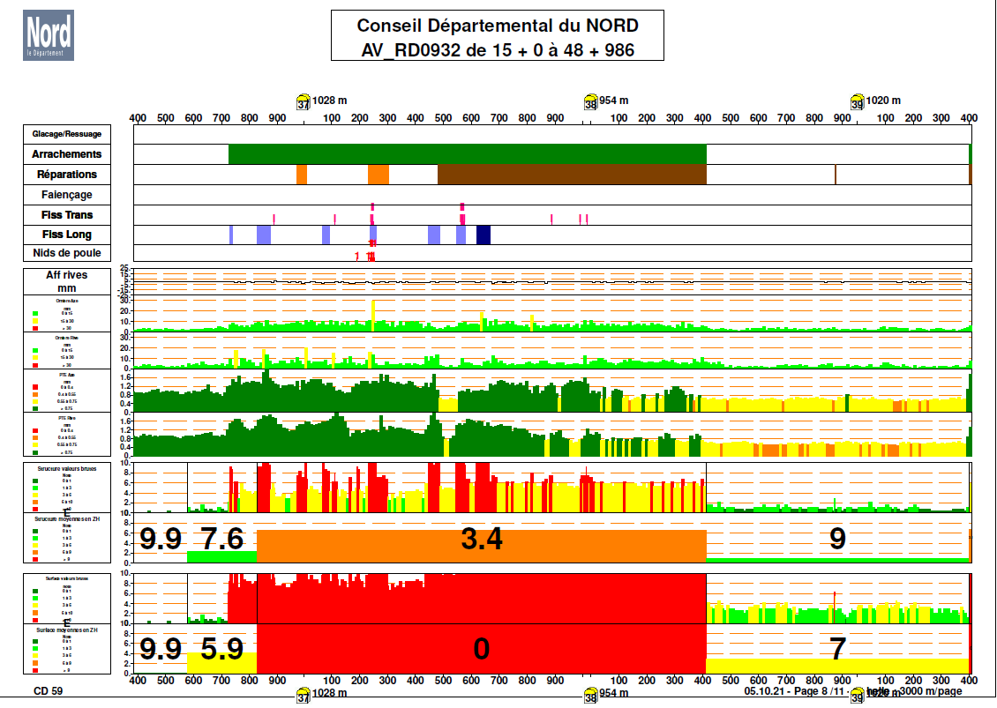
RD 932 relevé de dégradations de 2021

Slide 29
Les dégradations observées
Fissures longitudinales
Fissures transversales
Faïençage en rives (photos)
Affaissement des rives (photos) de 10 mm
Ressuage des ES
Réparations

Slide 30
La déflexion
Réalisée par le Cerema le 31 janvier 2022
Matériel utilisé : le Flash

Slide 31
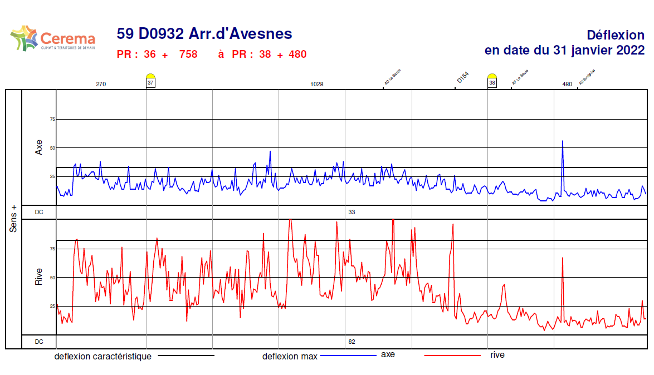
La déflexion

Slide 32
RD932 déflexion-commentaires
Mesures réalisées fin janvier 2002
Valeurs de déflexion :
  Section 1 : rive 82/100 entre PR 36+700 à 37+900
  : axe 33/100
  Section 2 : rive 30/100 entre PR 37+900 à 38+480
  : axe 25/100

Slide 33
RD 932 position des carottages

Slide 34
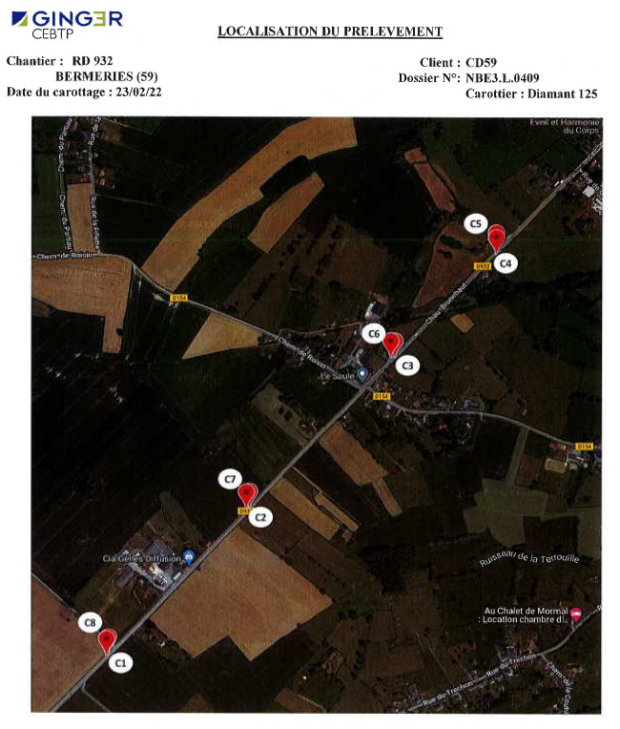
RD 932 reconnaissance de la structure
Carottages de chaussée implantés en fonction des déflexions
8 carottages de chaussée ø 125 réalisés par le laboratoire Ginger-CEBTP

Slide 35
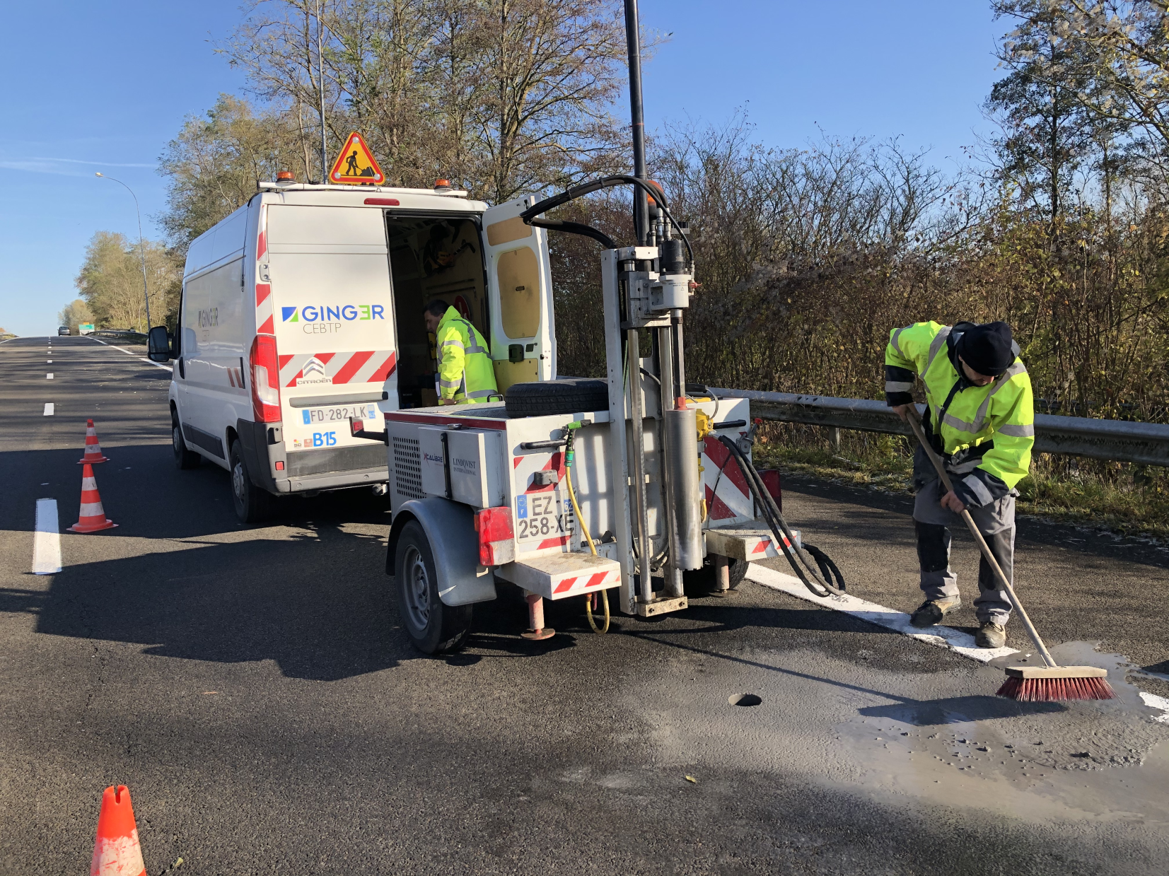
Les carottages : GINGER CEBTP

Slide 36
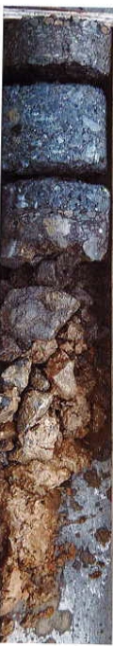
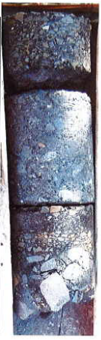
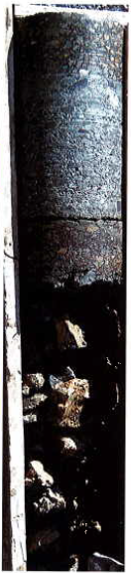
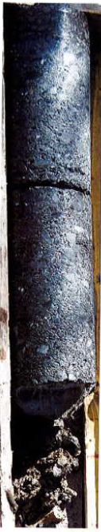
Carottages C1 à C4

Slide 37
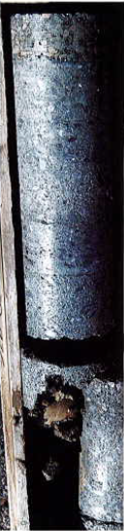
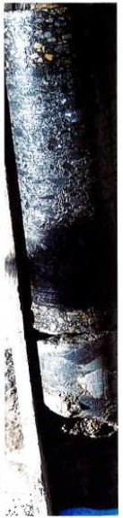
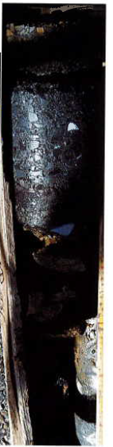
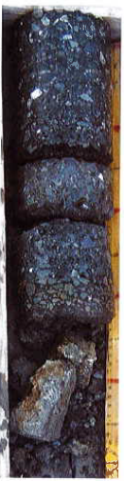
Carottages C5 à C8

Slide 39
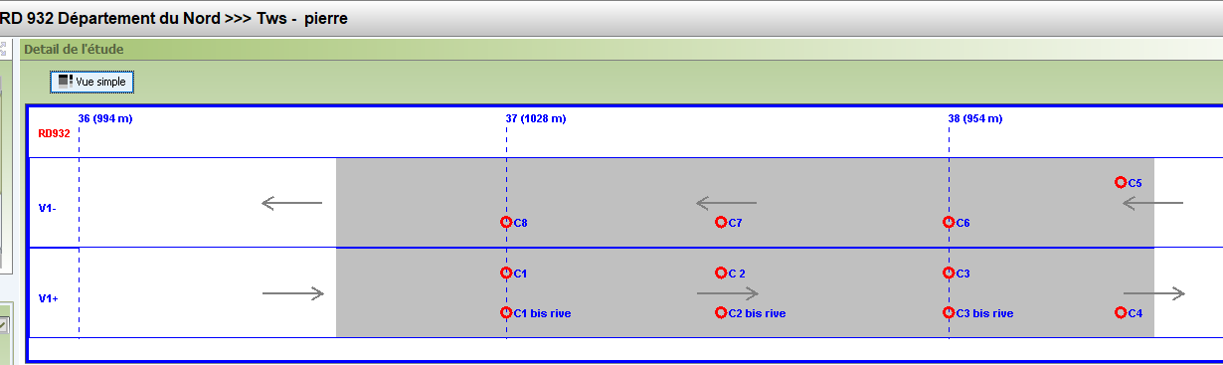
RD 932 position des carottes
Pas de carotte sur le faïençage des rives : création de 3 carottes Cx bis rive avec grave hydraulique dégradée, fracturée .

Slide 40
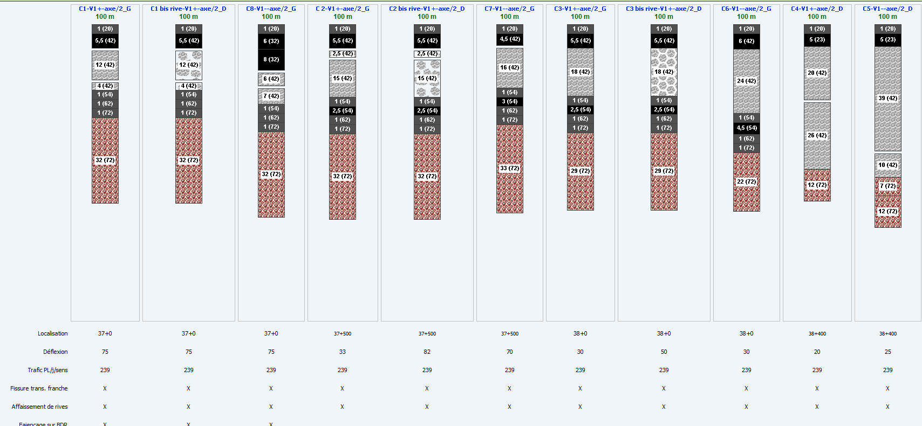
RD 932

Slide 41
RD 932 Structure
ES
5-6 cm BB
De 16 à 18 cm GH
De 3 à 4cm ES
De 30 à 35 cm GNT
Sol A1

Slide 42
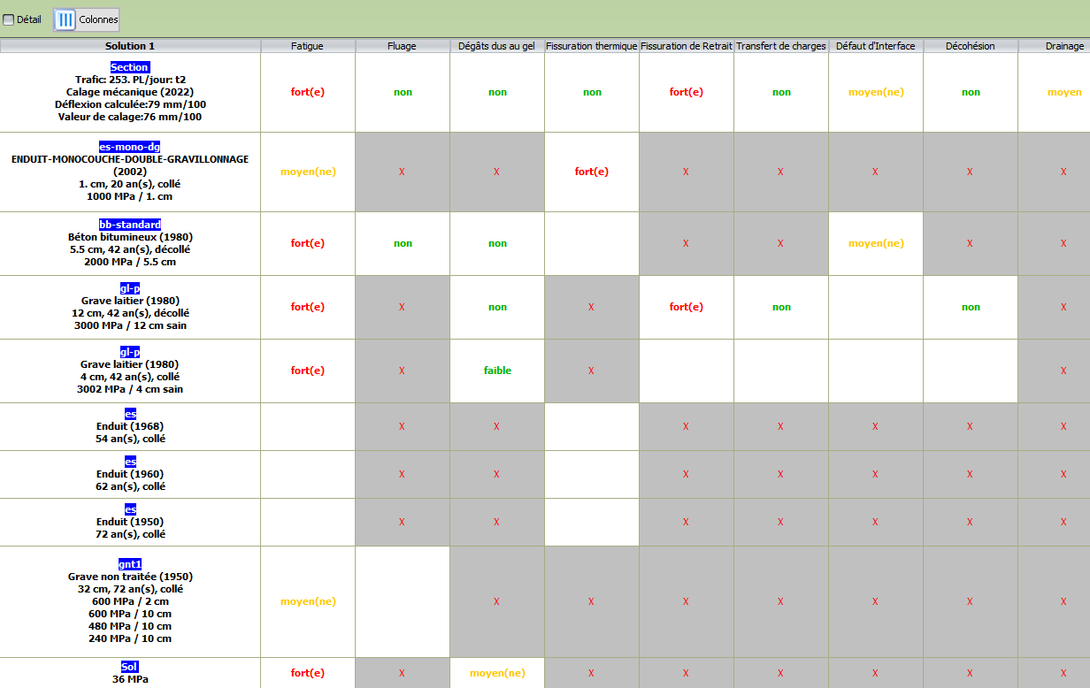
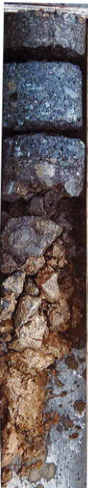
RD 932 Diagnostic sur C1

Slide 43
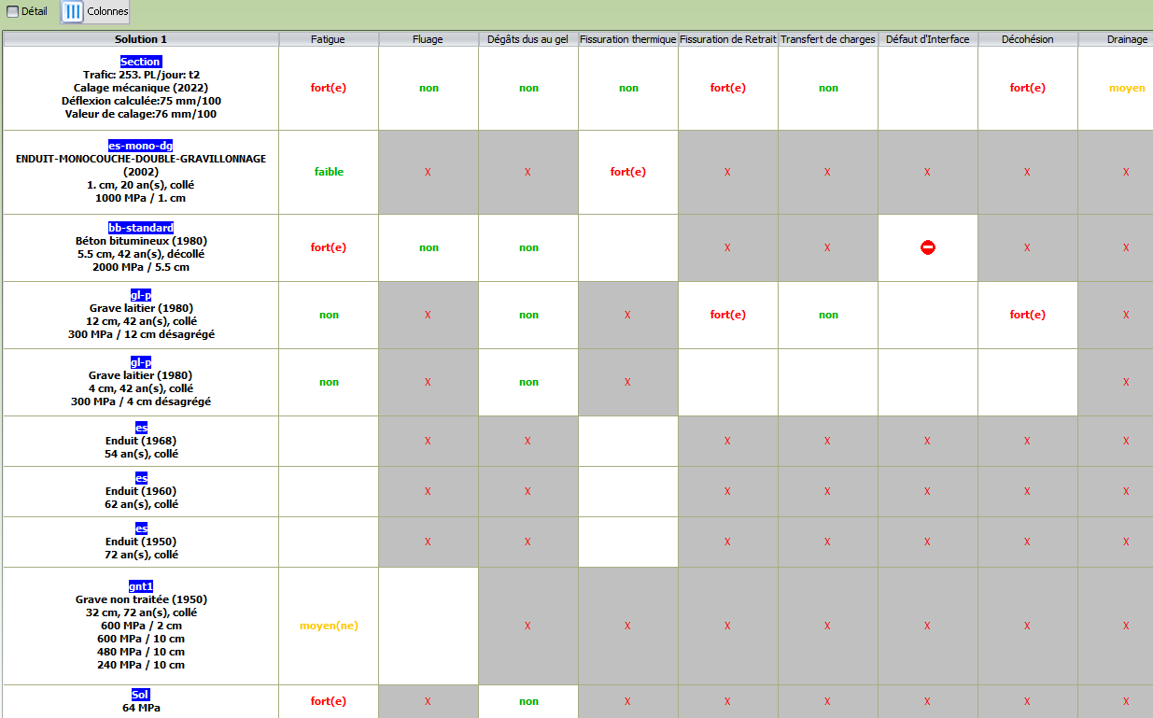
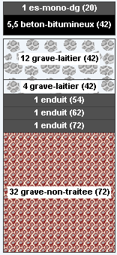
Diagnostic sur C1bis

Slide 44
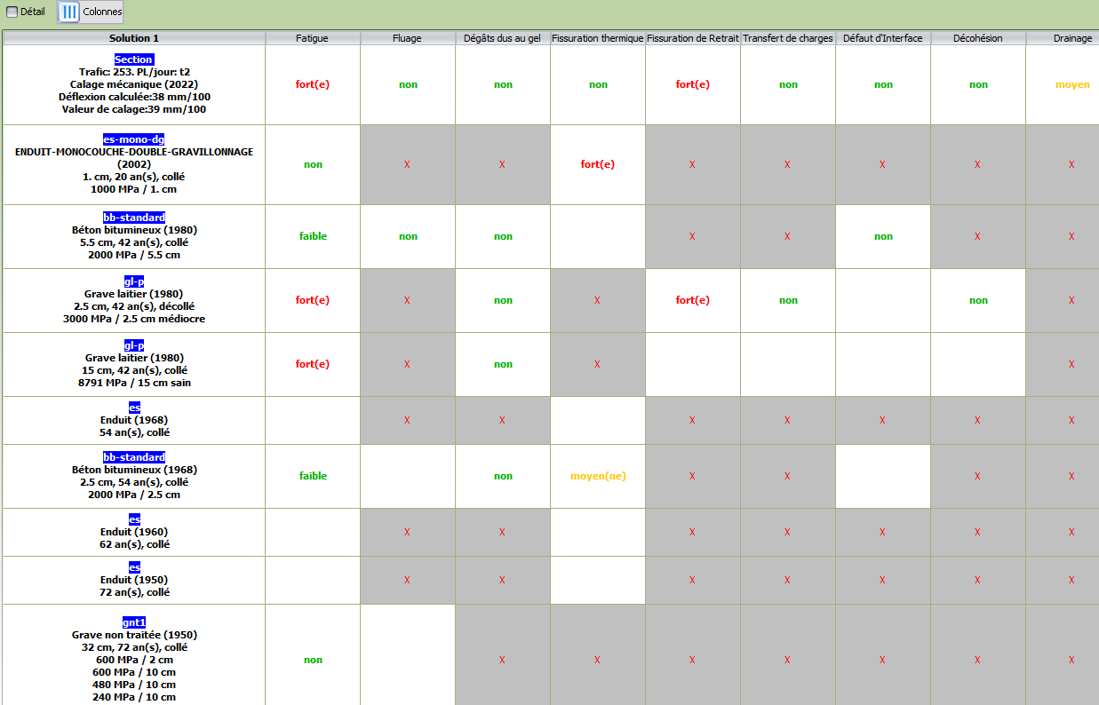
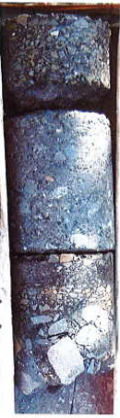
RD 932 Diagnostic sur C2

Slide 45
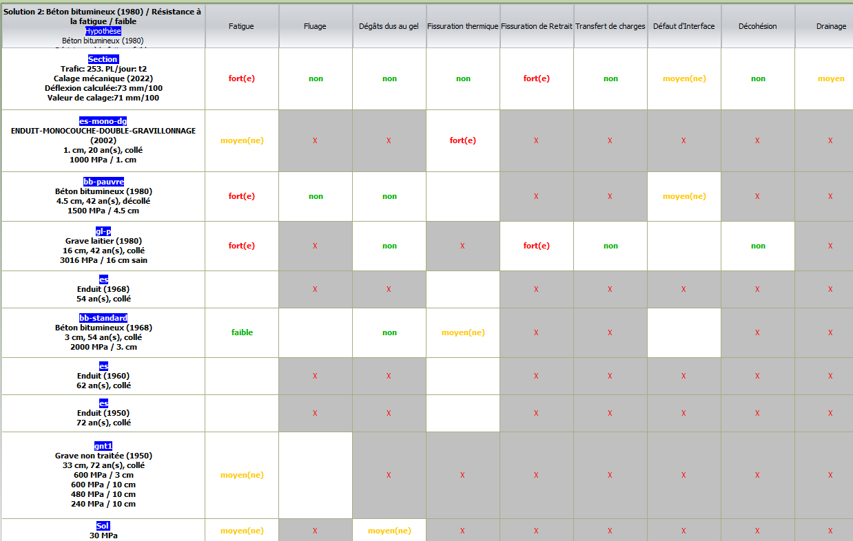
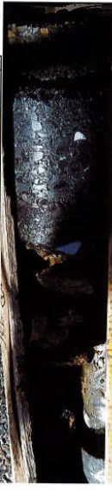
RD932 Diagnostic C7

Slide 46
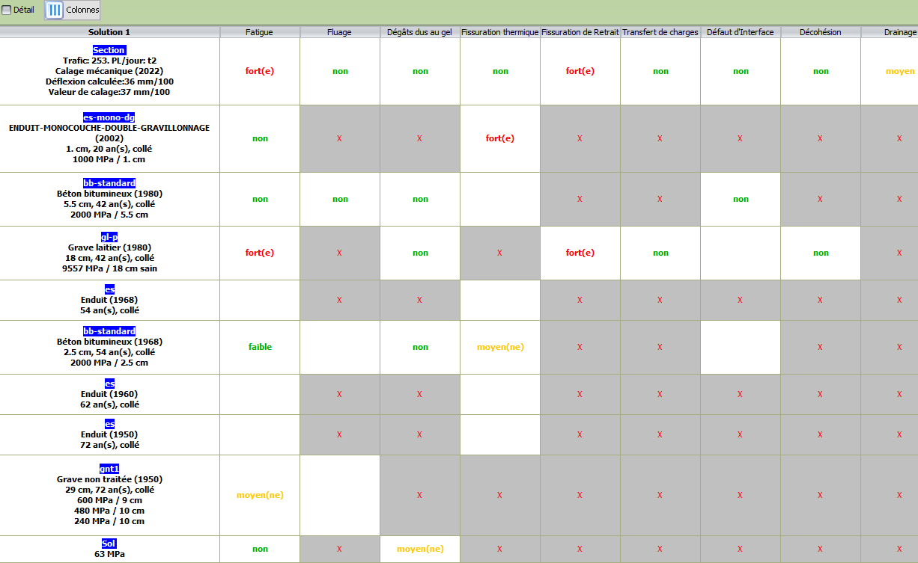
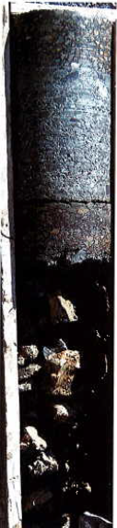
RD932 Diagnostic C3

Slide 47
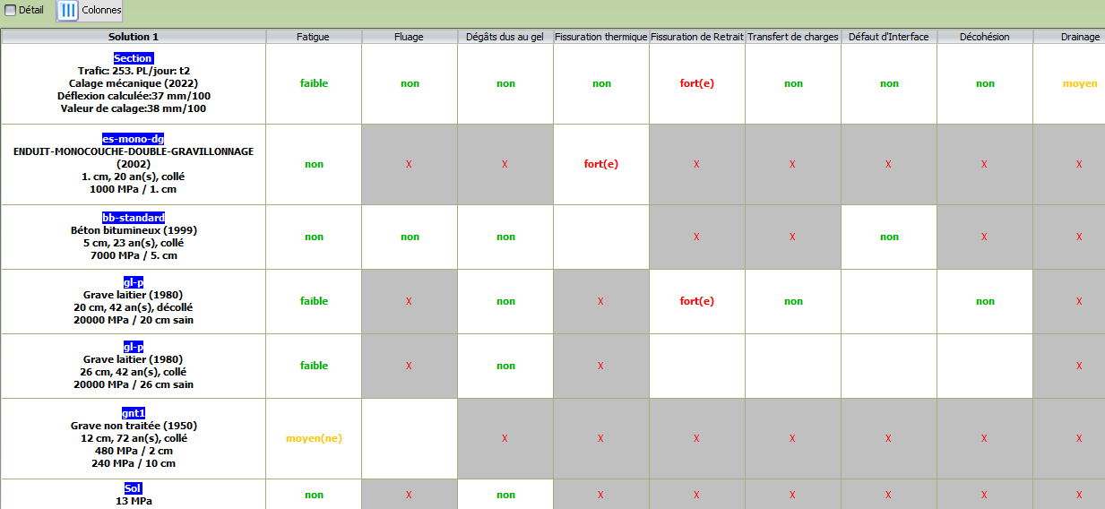
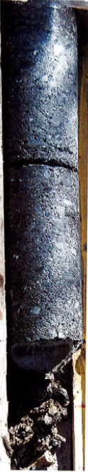
RD932 Diagnostic C4

Slide 48
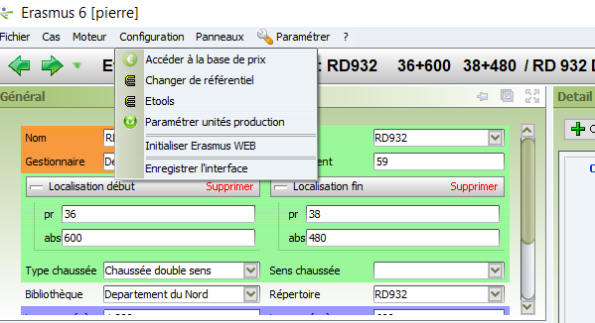

RD 932 sélection des techniques

Slide 49

RD 932 sélection des techniques

Slide 50

RD 932 cahier des charges : seuil libre

Slide 51

GB+6BB
Retraitement M1R1 sur 10 cm +6 BB

Slide 52



Slide 53
RD 932
Niveau libre
2 solutions :
  8cm GB + 6BBSG : rechargement de 14cm
  Retraitement à l’émulsion sur 10 cm + 6cm BBSG : rechargement de 6cm

Slide 54

RD 932 seuil du projet :niveau actuel + 6cm

Slide 55

Solutions

Slide 56

Solutions

Slide 57
RD 932
Niveau +6cm
solutions :
  Fraisage 7 cm + 12cm GB + ES
  Fraisage 10 cm + 8cm GB + 6BBSG
  Contraintes de fraisage sur 3 carottes
  Retraitement à l’émulsion sur 10 cm + 6cm BBSG

Slide 58

Seuil du projet : niveau actuel

Slide 59

RD932

Slide 60

RD 932

Slide 61

RD932

Slide 62
RD 932
Niveau actuel maintenu
solutions :
  Fraisage 24 cm + 23cm GB + ES
  Fraisage 24 cm + 18cm GB + 6BBSG
  Contraintes de fraisage sur 3 carottes
  Fraisage 28 cm + 22cm GB + 6BBSG
  Fraisage 31 cm + 25cm GB + 6BBSG
  Pour ce niveau pas de solution de retraitement

Slide 63
RD 932
Importance du niveau retenu sur les solutions
Proposition de retenir le niveau +6cm avec si nécessaire le niveau actuel au droit des zones des 2 habitations

Slide 64
Merci de votre attention

